Slide 1
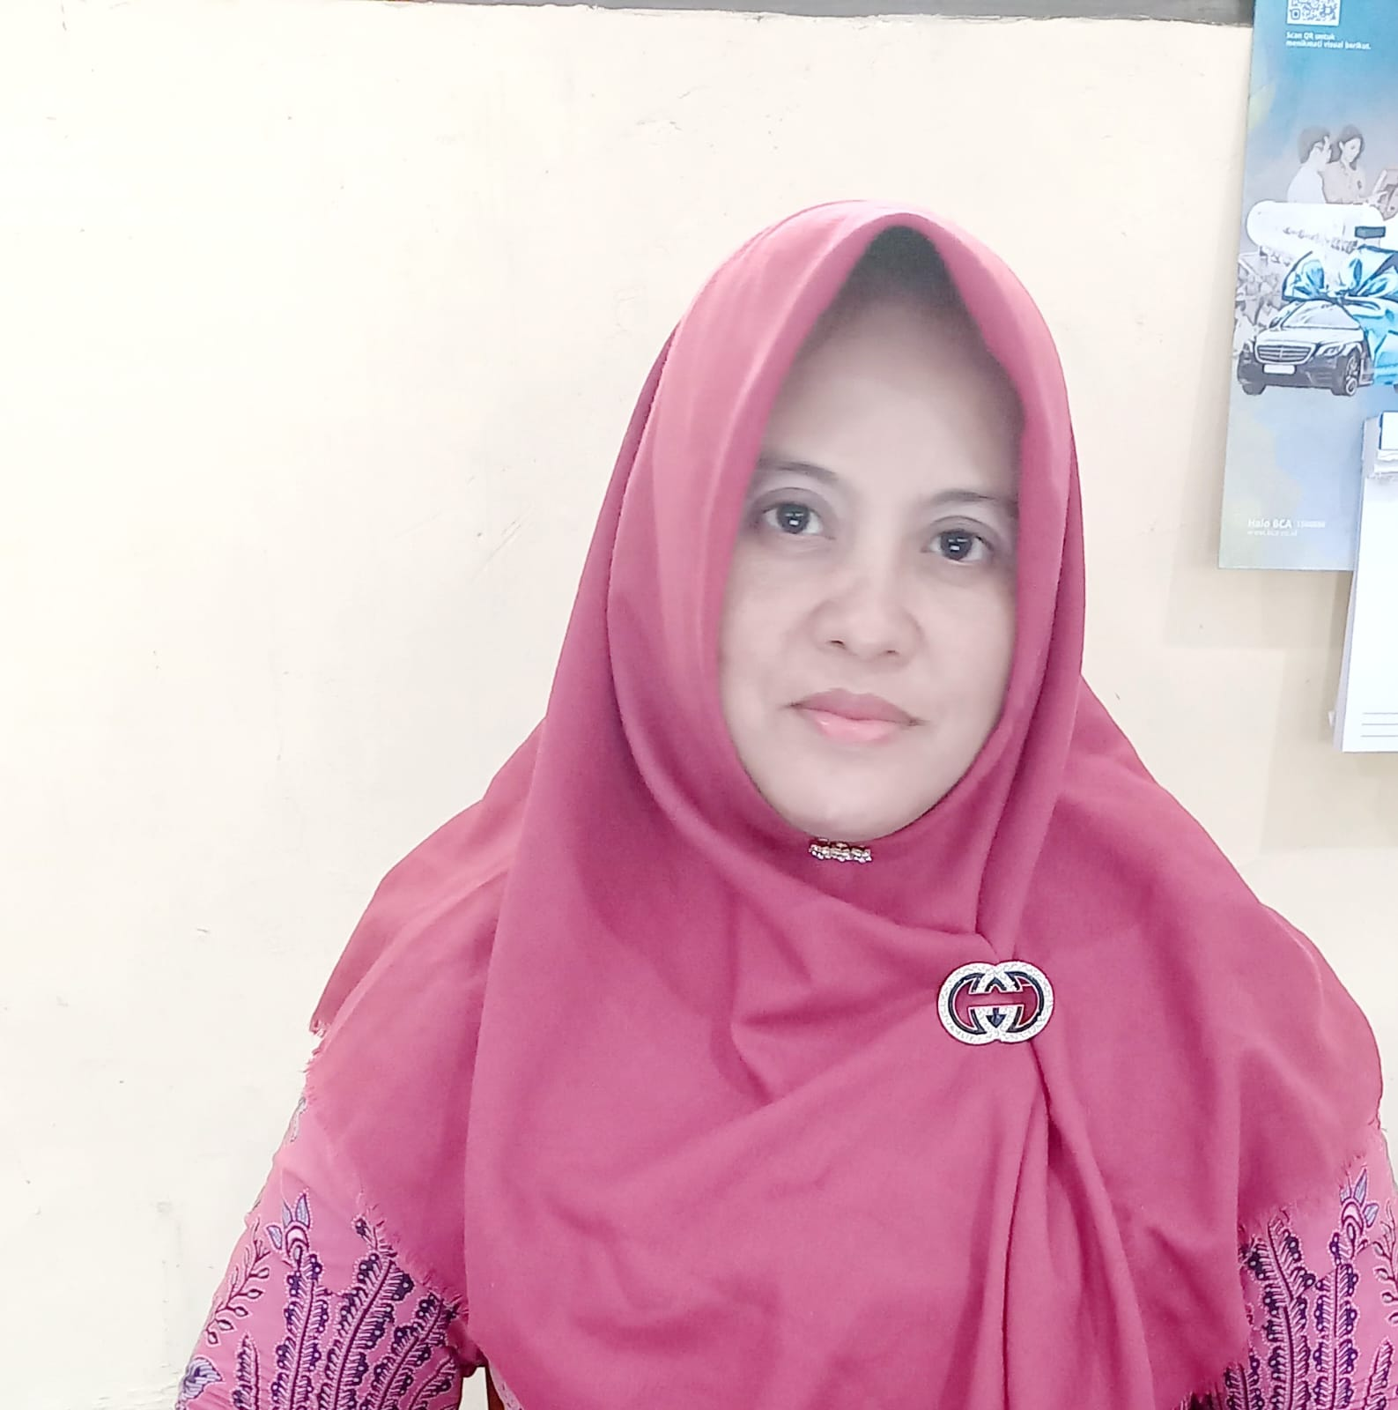
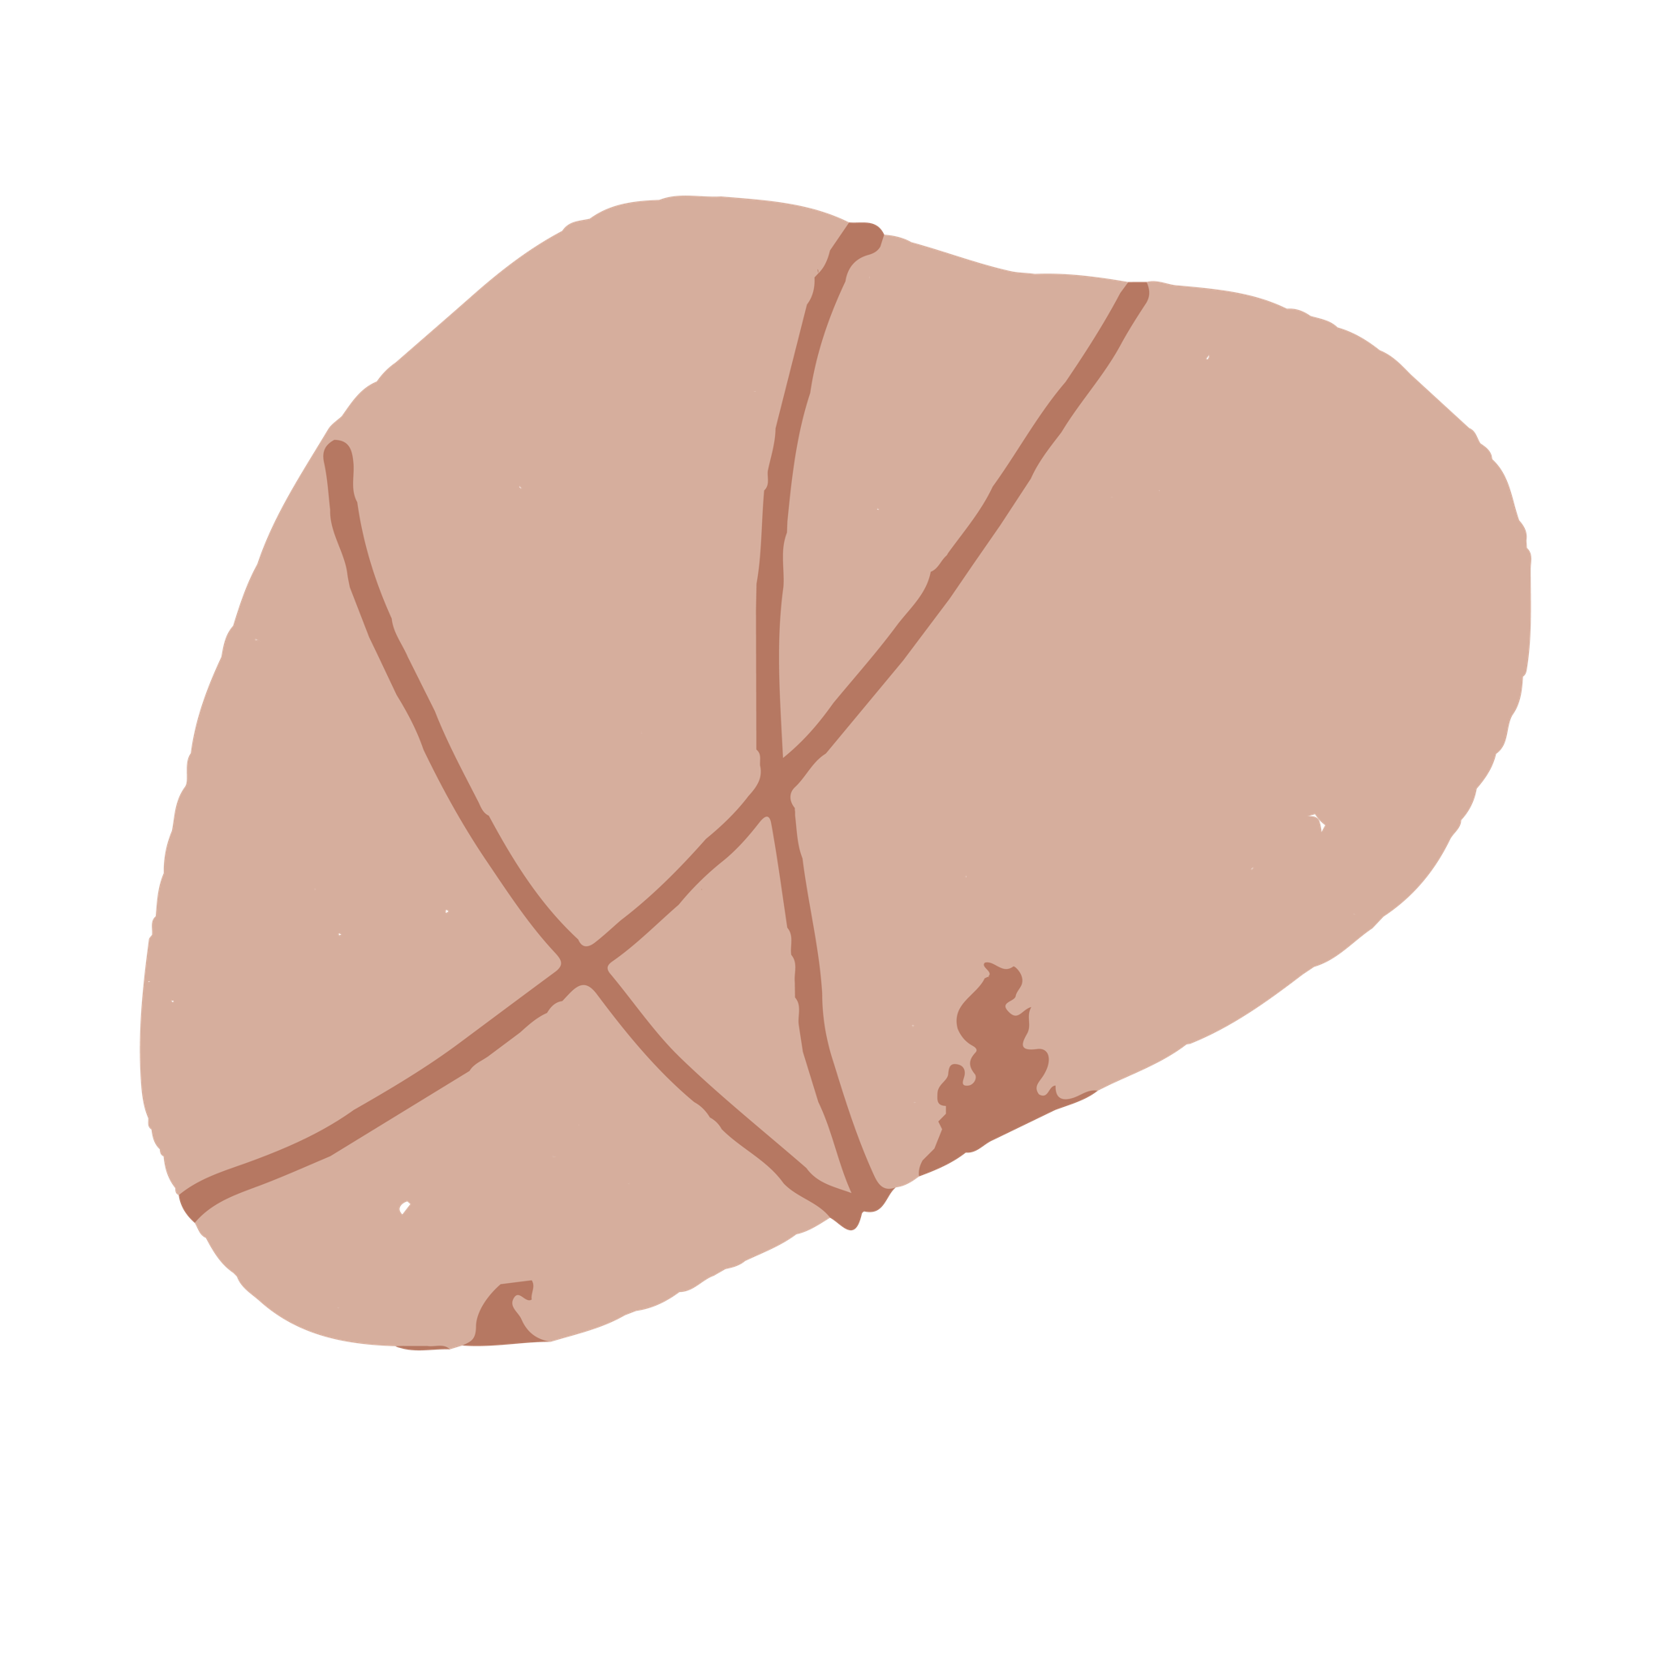
RANCANGAN TINDAKAN AKSI NYATA MODUL 1.4 BUDAYA POSITIF
LILIS RINA SANTI, S.Pd
CGP ANGKATAN 7
SMK NEGERI 2 PEKALONGAN

Slide 2
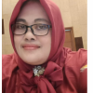
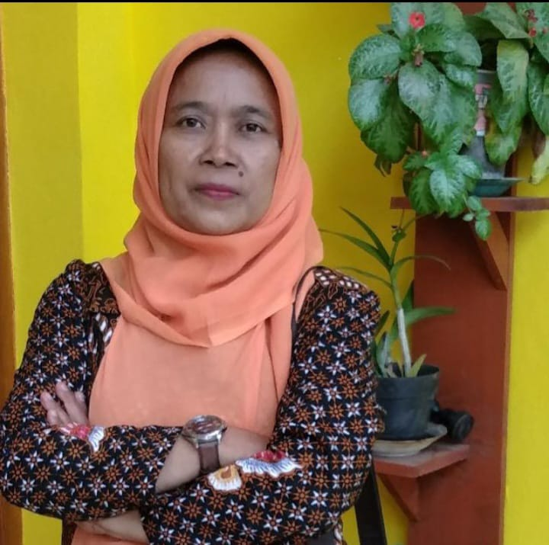
Perkenalkan….
Fasilitator
Ibu Titik Umiyati, S.Pd, M.Si
VENUS
Pengajar Praktik
Ibu Nur Khofifah, S.Pd
Calon Guru Penggerak
Lilis Rina Santi

Slide 3
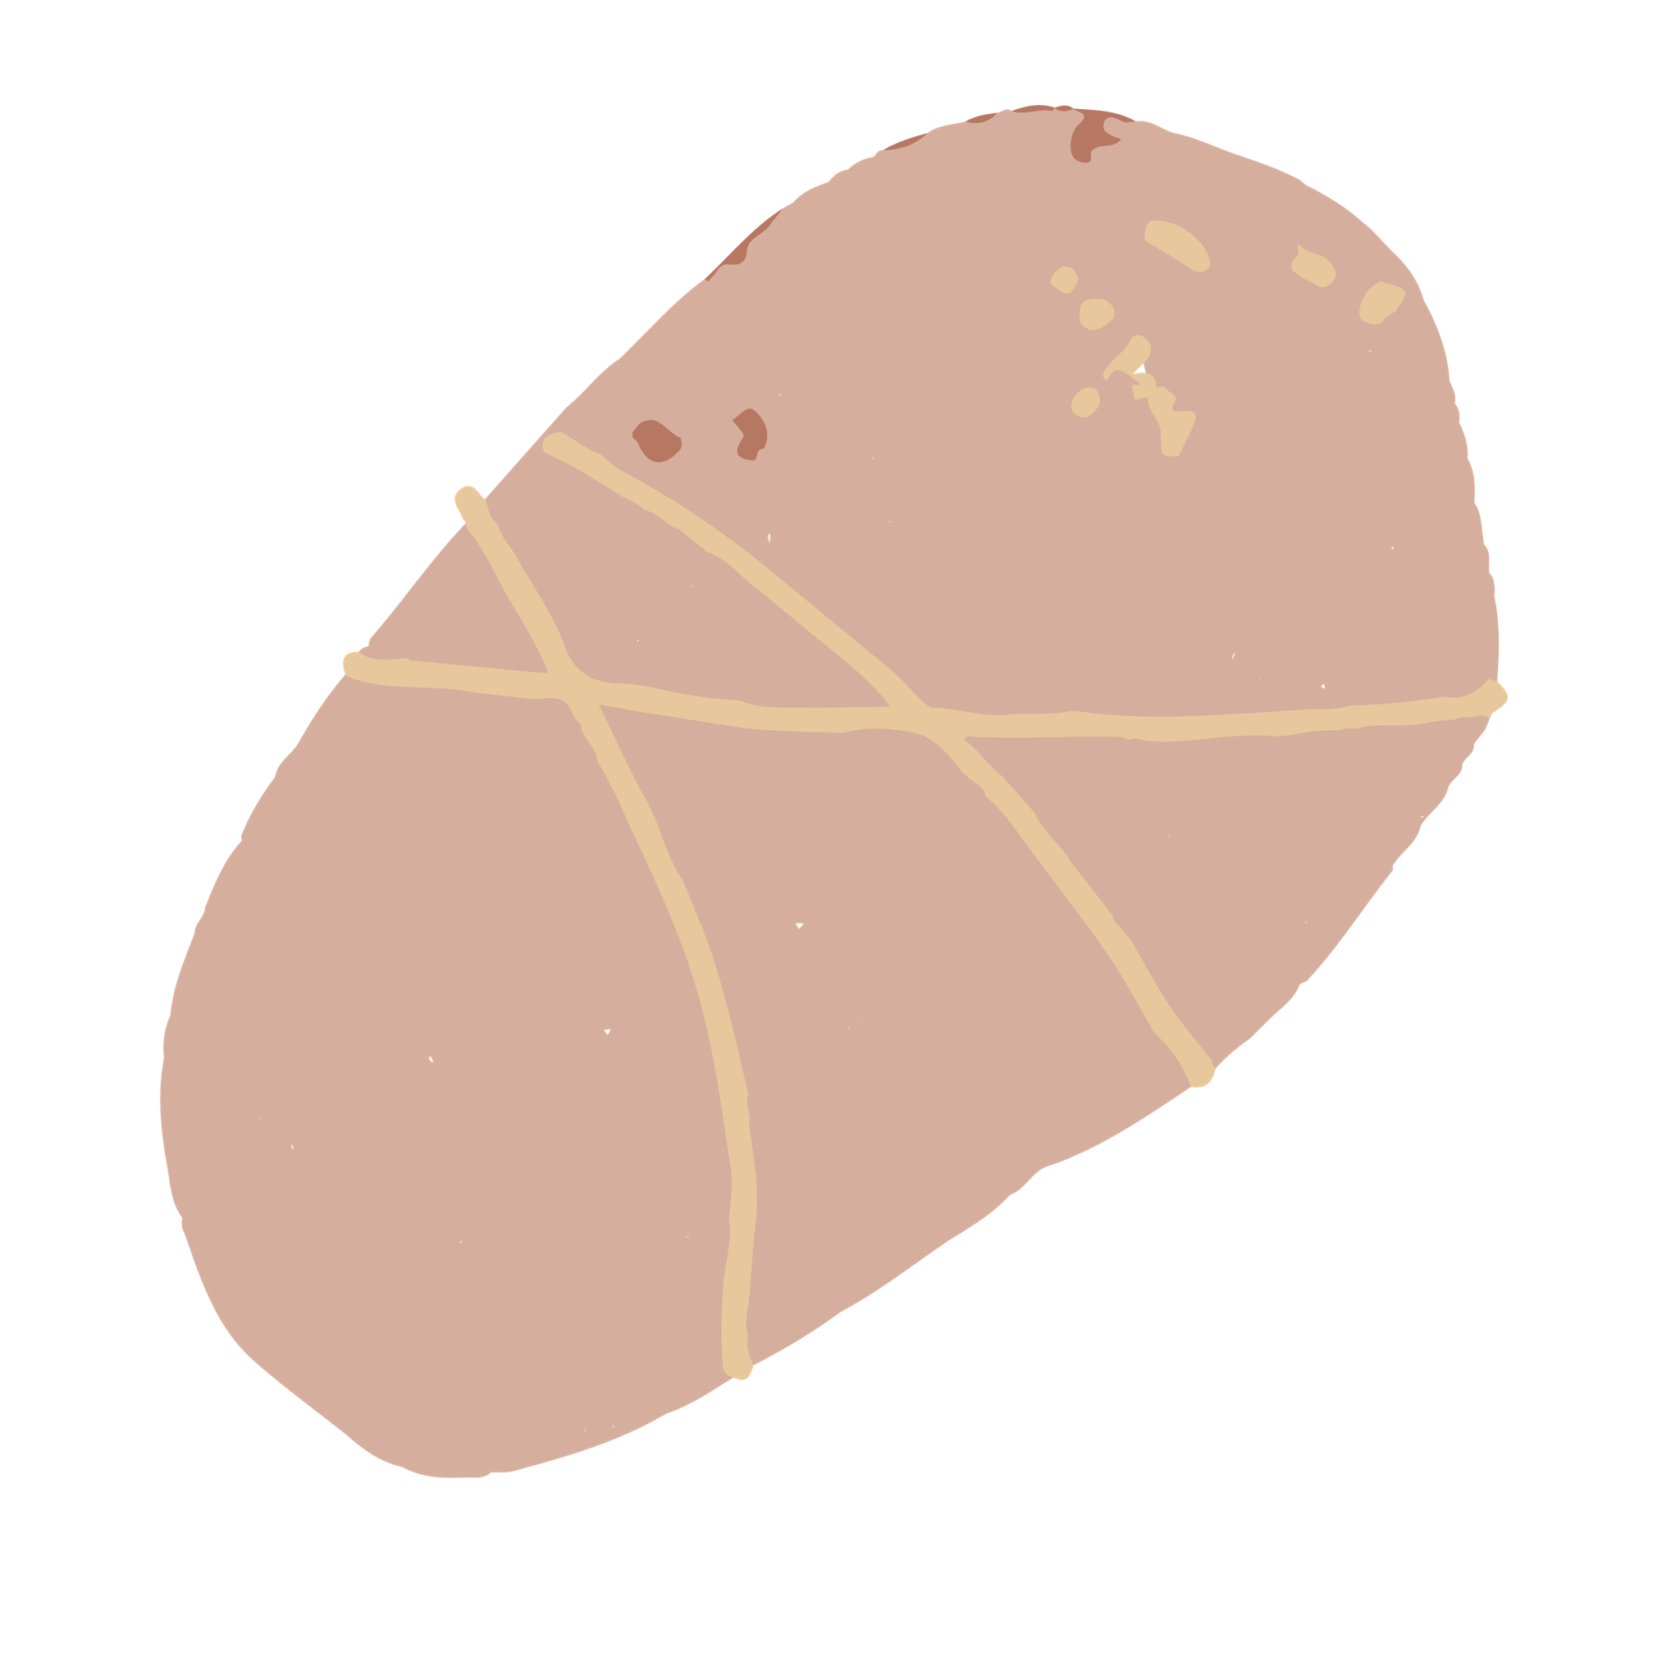
Judul Modul Penerapan Budaya Positif di Sekolah

Slide 4
LATAR BELAKANG
Penerapan budaya positif disekolah merupakan salah satu upaya peningkatan kualitas pendidikan nasional. Penerapan budaya positif ini tidak bisa dilakukan tanpa dukungan dari semua unsur disekolah. Dengan penerapan budaya positif ini diharapkan dapat mewujudkan visi sekolah dan membentuk karakter murid dalam mengimplementasikan nilai-nilai Profil Pelajar Pancasila.

Slide 5
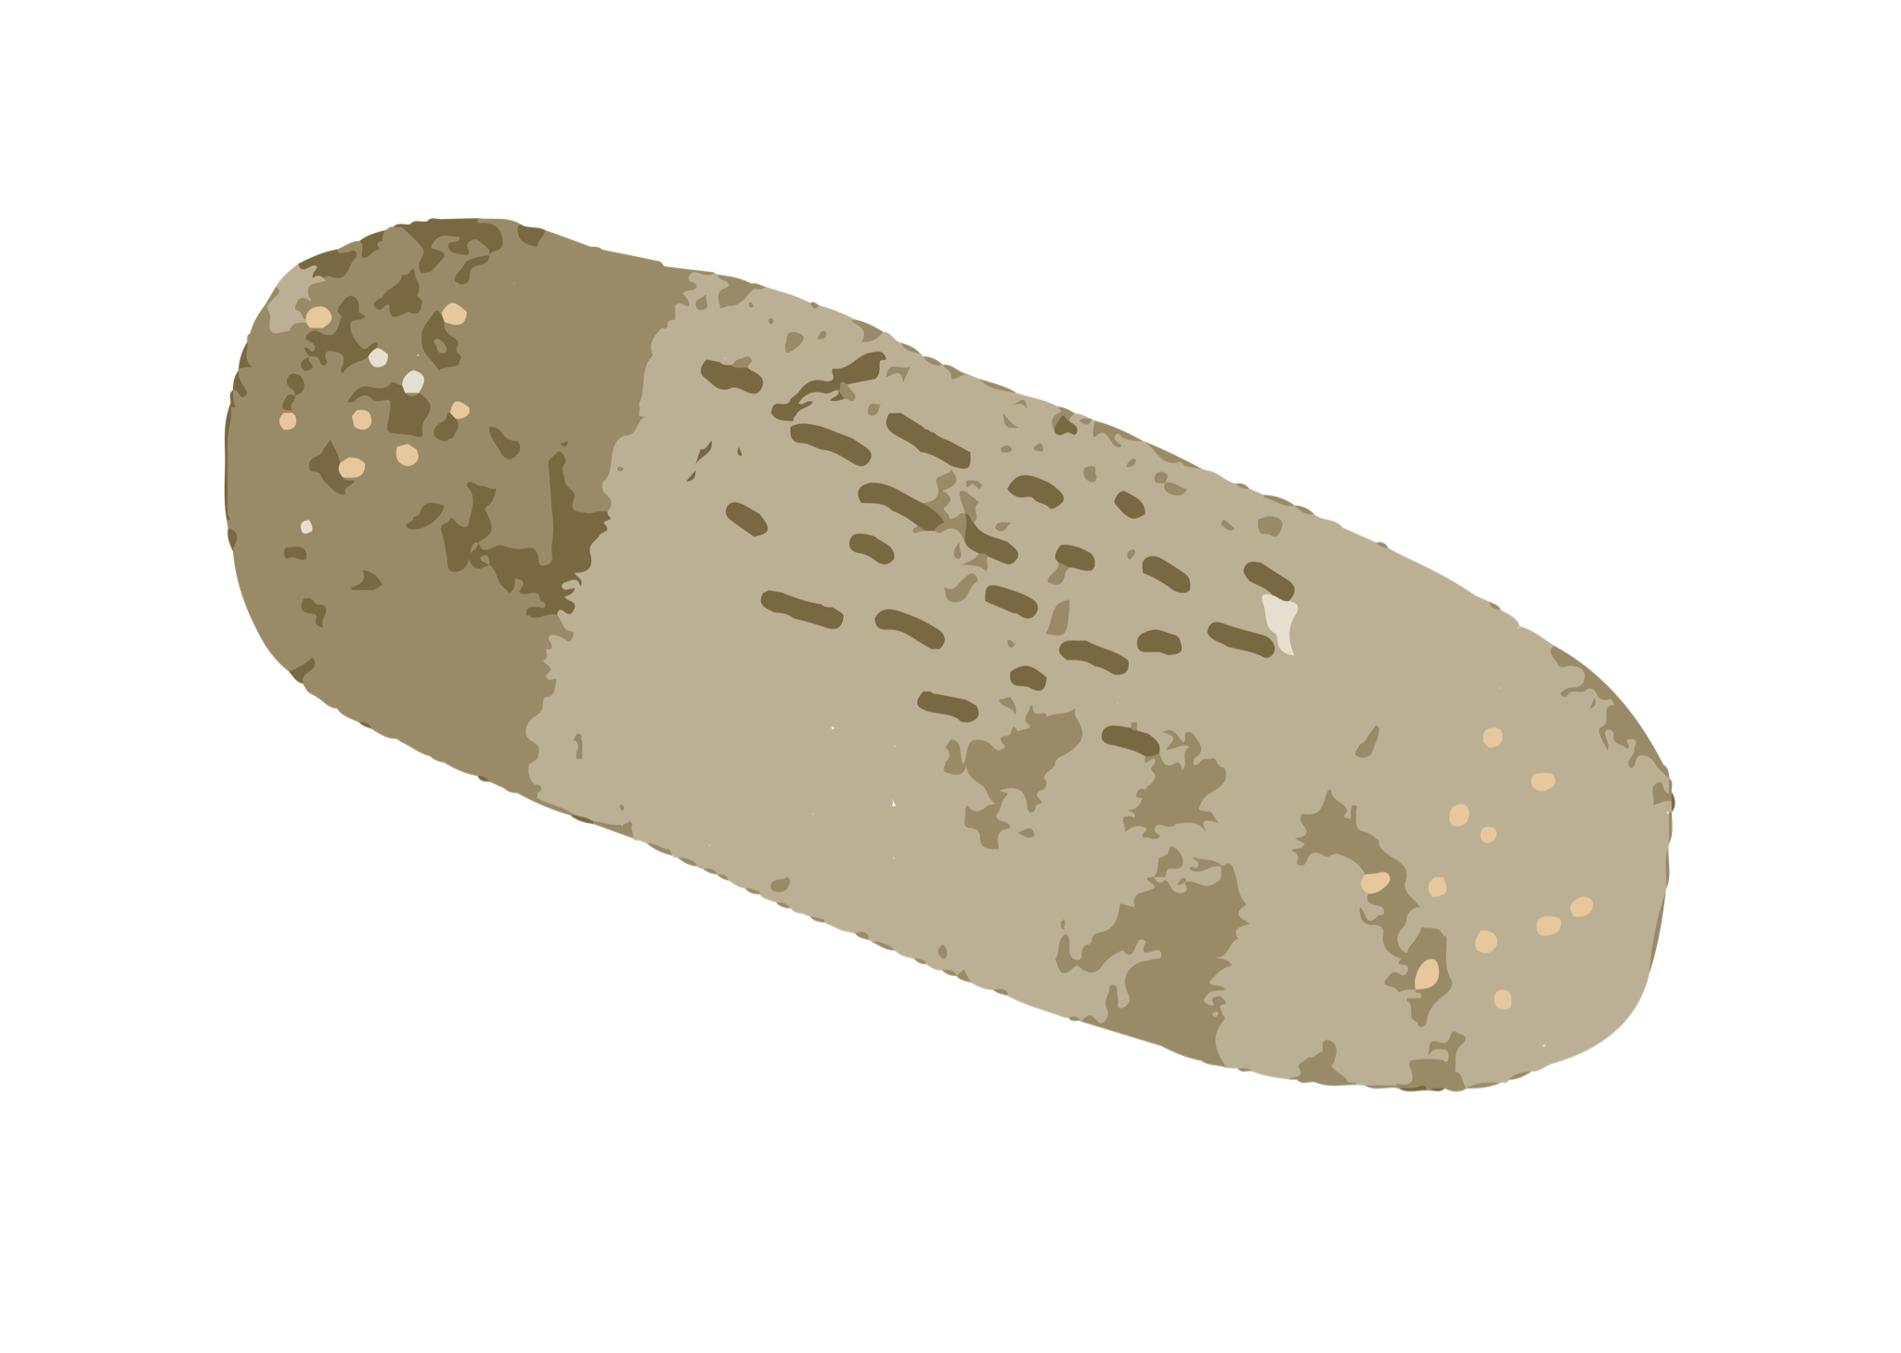
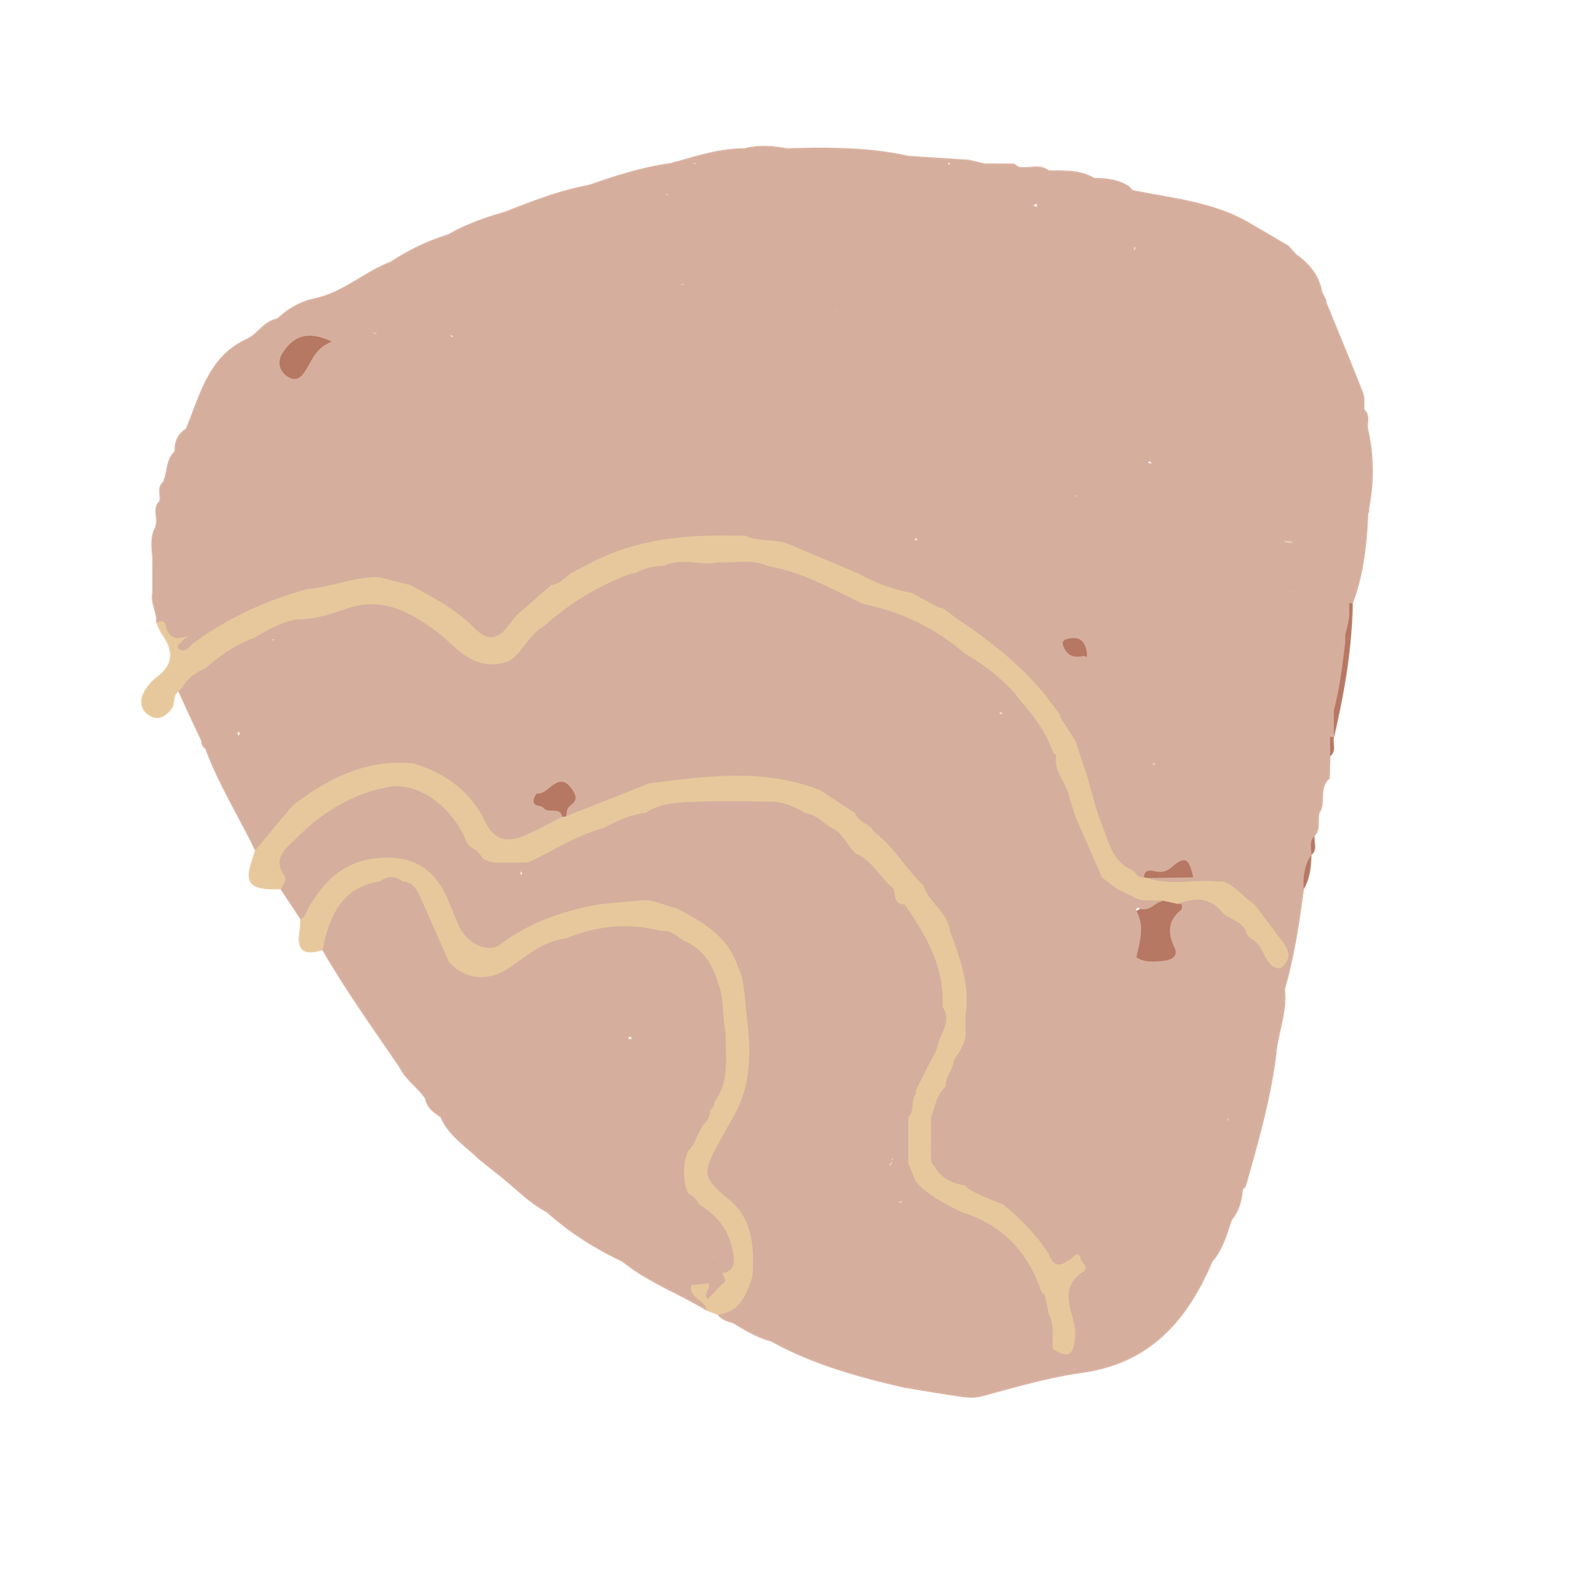
TUJUAN
Menumbuhkan budaya positif dengan kesepakatan kelas. Mengembangkan nilai-nilai profil pelajar pancasila pada diri murid dalam kegiatan pembelajaran. Mengintegrasikan dan membiasakan murid untuk mengimplementasikan nilai-nilai profil pelajar Pancasila dalam kegiatan di sekolah.

Slide 6
TOLAK UKUR
Murid mampu membuat kesepakatan kelas untuk dipasang dinding kelas dan ditaati. Murid dapat mengimplementasikan nilai-nilai profil pelajar Pancasila secara sadar dan kontinue dalam proses belajar. Murid terlibat aktif dalam kegiatan di sekolah dengan sadar mengamalkan nilai-nilai profil pelajar Pancasila sehingga tercipta pembelajaran yang menyenangkan bagi Murid.

Slide 7
LINIMASA TINDAKAN YANG AKAN DILAKUKAN
Adapun langkah-langkah yang akan dilakukan diantaranya sebagai berikut :
Sosialisasi kepada seluruh warga sekolah meliputi kepala sekolah, guru, murid, dan tenaga kependidikan terkait disiplin positif, kesepakatan kelas dan profil pelajar Pancasila dan praktik segitiga restitusi sebagai dampak pelanggaran kesepakatan kelas.
Guru menjelaskan tentang pengertian dan pentingnya kesepakatan kelas.
Guru memfasilitasi peserta didik untuk membuat kesepakatan kelas. Kesepakatan kelas yang telah disepakati selanjutnya ditandatangani seluruh warga kelas dan dipasang di dinding kelas.
Sosialisasi kepada seluruh murid baru tentang penumbuhan karakter dengan mengikuti kegiatan ekstrakurikuler dan pentingnya mengikuti kegiatan ekstrakurikuler sesuai minat.
Menumbuhkan, menanamkan dan membiasakan nilai-nilai profil pelajar Pancasila dan kegiatan ekstrakurikuler.
Mendokumentasikan setiap kegiatan ekstrakurikuler yang menumbuhkan, mencerminkan dan membiasakan nilai-nilai profil Pelajar Pancasila.

Slide 8
DUKUNGAN YANG DIBUTUHKAN
Dukungan dari seluruh warga sekolah serta partisipasi aktif orang tua di rumah dalam membiasakan budaya positif. Dedikasi seluruh warga sekolah sebagai role model/ teladan bagi murid dalam menanamkan budaya positif. Kolaborasi seluruh warga sekolah dalam menciptakan serta membiasakan budaya positif di sekolah.

Slide 9
TERIMA KASIH
SALAM GURU PENGGERAK

